Slide 1
Курсова робота
з Програмування. «Структури даних та алгоритми»
на тему:
Онлайн-ресурс клубу любителів
туризму
Студента 1-го курсу, групи ІС-91
Хмелiнiна Андрiя Михайловича
Спеціальності 126
«Інформаційні управляючі системи та технології»
Керівник ст.вик. Вітковська І. І.

Slide 2

ПОСТАНОВКА ЗАДАЧІ
Спроектувати об’єктно-орієнтовану модель предметної галузі згідно з варіантом, визначивши необхідні для цього класи та їх структуру. При об’єктно-орієнтованому проектуванні продемонструвати застосування всіх видів відношень.
Клуб любителів туризму

Slide 3



В клубі надається інформація про
-країни, що цікаві для туризму,
-тематики турів та туристичні тури по певних місцях,
-туристичні агенції, що надають послуги таких турів
Користувач сервісу клубу може обрати собі тур та агенцію згідно його вподобань до запланованої дати подорожі.

Slide 4
Функцiанал
Користувач може:
Вступити до клубу
Обрати за якими параметрами вибрати тур
Додавати до кошика тури за певним вподобанням користувача

Slide 5

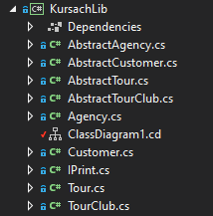
До Solution увiйшли:
Два проекта:
-основный з класом Program
-та проект з динамiчною бiблiотекою
У проектi з динамiчною бiблiотекою лежать такi класси:
<- а також uml дiаграма класiв

Slide 6
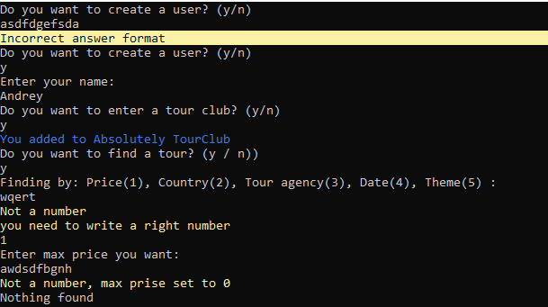


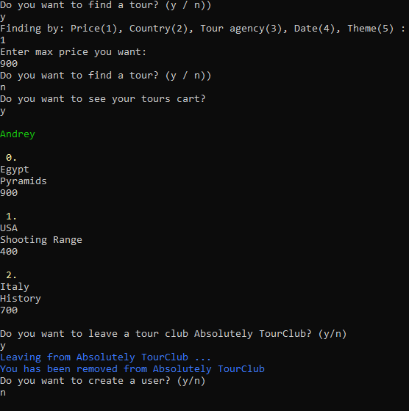
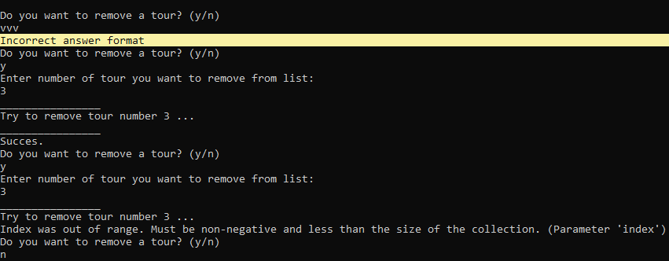
Деякi цiкавi моменти
Для бiльш цiкавого та зрозумiлого використовування программи повiдомлення та помилки виводяться рiзними кольорами

Slide 7
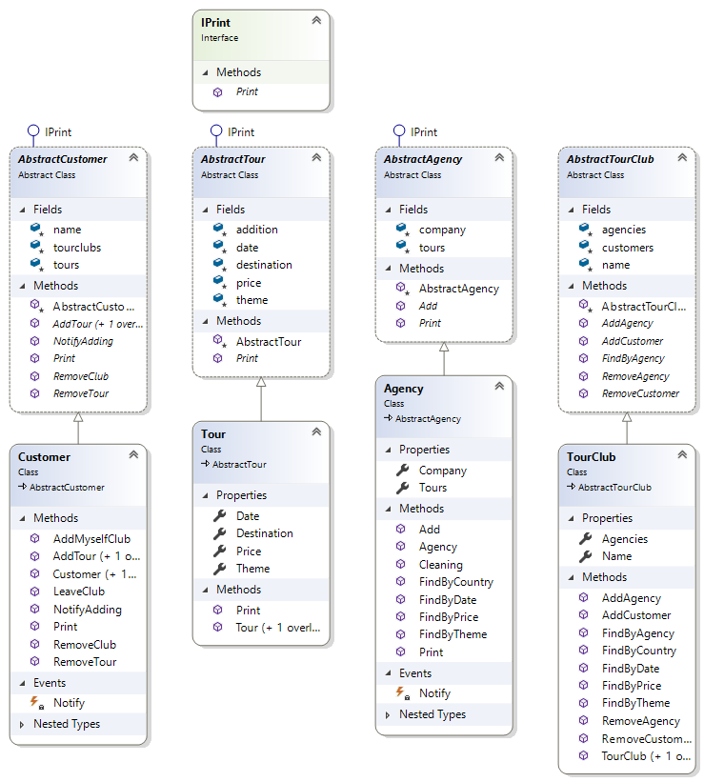
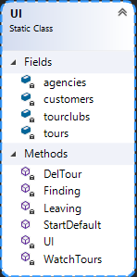
UML дiаграма класiв:

Slide 8
Знання та технологiї, якi знадобились:
-базовi знання про ООП:
класси, їх наслiдування, iнкапсуляцiя
-знання про обробку виключень
-знання про подiї та делегати
-колекцiя List
-iнтерфейси
-динамiчно пiдключаюча бiблiотека

Slide 9
Кiнець
Дякую за увагу

